Slide 1
Новогодние приключения
в крепости Форд Боярд
Автор идеи
Пивоварова Диана Геннадьевна, 1КК
27.12.2012

Slide 2
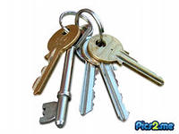
Здравствуйте, дорогие ребята, поздравляю вас с наступающим Новым годом!
Желаю успехов в учебё, крепкого здоровья и верных друзей!
К сожалению, очень спешу, ваши подарки я оставил в крепости Форд Боярд. Ключ от неё находится среди других ключей. Проходя испытание, вы сможете каждый раз получить один ключ. На выполнение задания дается 1 минута, если за это время вы не справитесь с заданием, ключ переходит к пирату.
В конце игры у вас должны быть все 9 ключей. Один из полученных ключей подойдет к заветной двери, за которой находятся новогодние подарки.
Вы смелые, быстрые и сообразительные ребята, думаю, вы справитесь со всеми испытаниями.
В путь за ключами!
Дед Мороз *2013*

Slide 3
Здравствуйте, дорогие ребята, поздравляю вас с наступающим Новым годом!
Желаю успехов в учебё, крепкого здоровья и верных друзей!
К сожалению, очень спешу, ваши подарки я оставил в крепости Форд Боярд. Проходя испытание, вы сможете каждый раз получить один ключ от крепости. На выполнение задания дается 1 минута, если за это время вы не справитесь с заданием, ключ переходит к пирату.
В конце игры у вас должны быть все 9 ключей. Один из полученных ключей подойдет к заветной двери, за которой находятся новогодние подарки.
Знаю, что вы ведете здоровый образ жизни, любите спорт. В этой игре вы сможете проверить себя на выносливость, ловкость и сообразительность.
Если станете одной командой, то справитесь со всеми испытаниями.
итак, в путь за ключами!
Дед Мороз *2013*

Slide 4
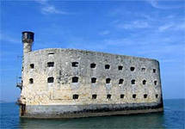
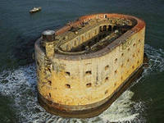
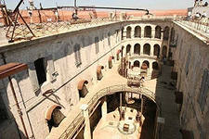
Форт Боярд находится в Атлантическом океане в Бискайском заливе недалеко от города Ла-Рошель.
Это настоящее оборонительное фортификационное сооружение, построенное в XVIII веке по приказу Наполеона на маленьком островке для прикрытия морских подступов к портовым городам Рошфор и Ла-Рошель. В стратегических целях крепость ни разу не применялась, зато долгое время служила местом содержания под стражей политзаключенных. Когда тюрьму перенесли в Новую Каледонию, форт стал одним из памятников французской истории регионального масштаба.

Slide 5
В пятидесятых годах двадцатого века местный дантист выкупил форт у муниципалитета, заплатив всего один франк. Но сделка обязывала отреставрировать здание и сделать общедоступным. Дантист (совместно с некоей бельгийской компанией) решил устроить в форте ресторан с вертолетной площадкой. Однако замысел не удался, и муниципалитет отобрал форт обратно
Последние 13 лет у форта - телевизионная судьба.
Посмотрев фильм "Искатели приключений" с Аленом Делоном в главной роли, где некоторые эпизоды были сняты в форте, одна из французских компаний (Adventure Line Production) отреставрировала здание и начала съемки одного из первых "реальных шоу" в мире.

Slide 6
Немного о названии
Своё имя Форт Байяр унаследовал от песчаной мели, на которой он был построен. Название же мели — «Байяр» — произошло от голландского слова «banjaert» («баньерт»), которое так и переводится — «мель». Открытая голландскими мореплавателями, эта мель впервые появилась на карте побережья Пуату, сделанной Жан-Люком Вагенером в 1585 году. Первоначально она упоминалась под названием «ban jaert», позднее — «banjaert hollandis» («голландская мель»), что со временем преобразовалось в более привычное французскому уху звукосочетание «Байяр».

Slide 7
Задуй свечу

Slide 8
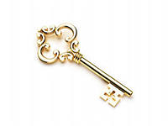
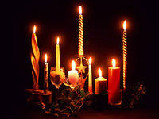
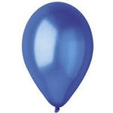
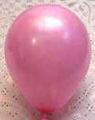
Первое испытание
«Задуй свечи»

Slide 9
Потерянная картинка

Slide 10
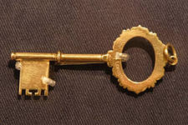
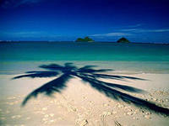
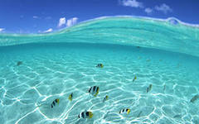
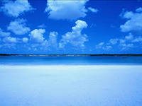
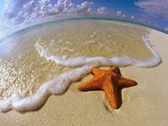
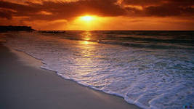
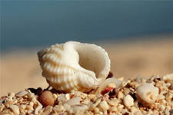
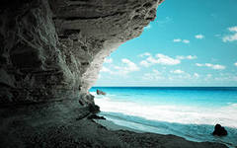
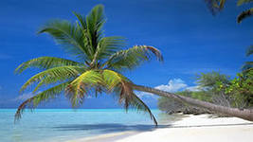
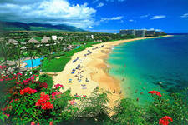
Второе испытание
«Потерянная картинка»
море
пальма
волна
берег
ракушка
тень
закат
скала
небо

Slide 11
Снайпер

Slide 12
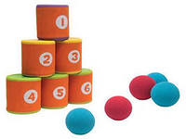
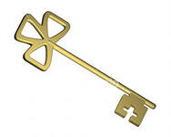
Третье испытание
«Снайпер»

Slide 13
Шарики

Slide 14
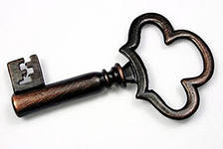
Четвёртое испытание
«Запомни - повтори»

Slide 15
Разрушители

Slide 16
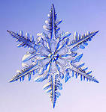
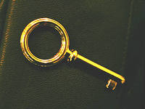
«Разрушители»
Пятое испытание

Slide 17
Ключ в бутылке

Slide 18
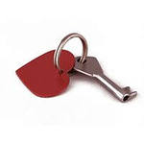
Шестое испытание
«Ключ в бутылке»

Slide 19
Затонувшие сокровища

Slide 20
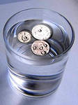
Седьмое испытание
«Затонувшие сокровища»

Slide 21
Рак

Slide 22
Восьмое испытание
«РАК»

Slide 23
Загадки

Slide 24
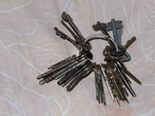
Девятое испытание
«Угадай-ка»

Slide 25
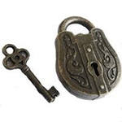
Все ключи у вас! Скорей за подарками!

